Slide 1


项目总报告
G07小组：
项目经理：林初煌
组员：黄昕晰、黄令成、陈宣帆、谢蕾

Slide 2
目录
\
Contents
PART 01
目标
PART 02
需求工程项目计划
PART 03
软件需求规格说明
PART 04
需求变更分析
PART 05
项目总结
PART 06
Reference

Slide 3
目标
01

Slide 4
目标
目标为开发出一个面向软件工程专业(或对本专业有兴趣的)学生与教师，偏重交流的社区型课程指导网站。
安排计划
获取需求
设计开发

Slide 5
需求工程项目计划
02

Slide 6
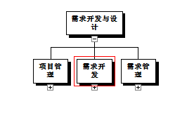
范围管理子计划-WBS

Slide 7
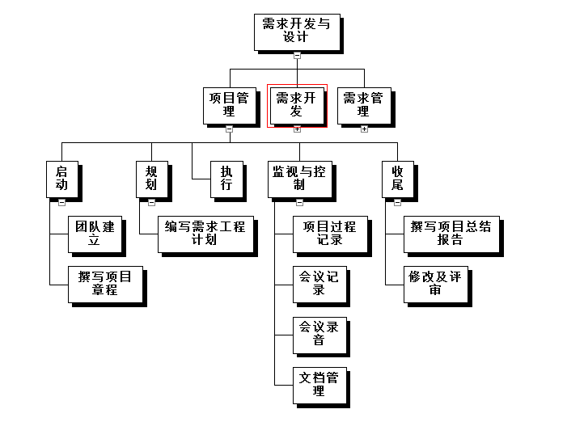
范围管理子计划-WBS

Slide 8
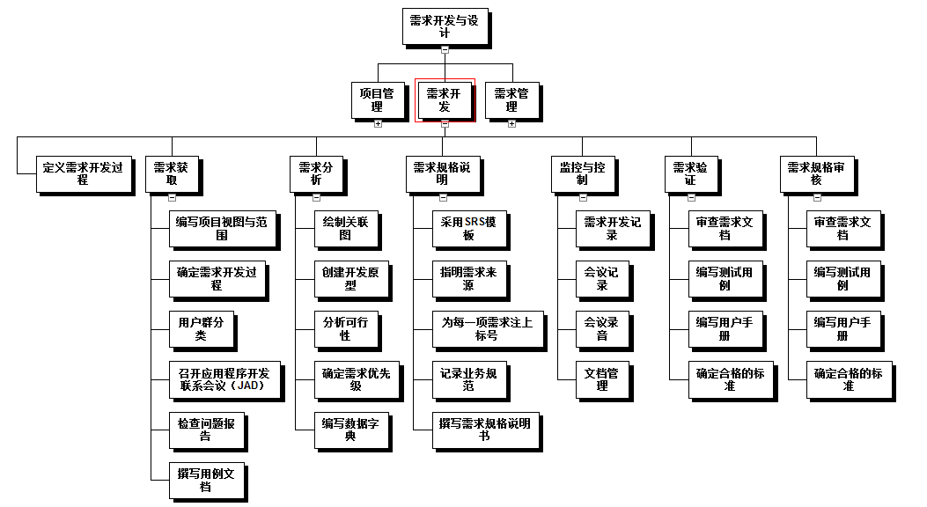
范围管理子计划-WBS

Slide 9
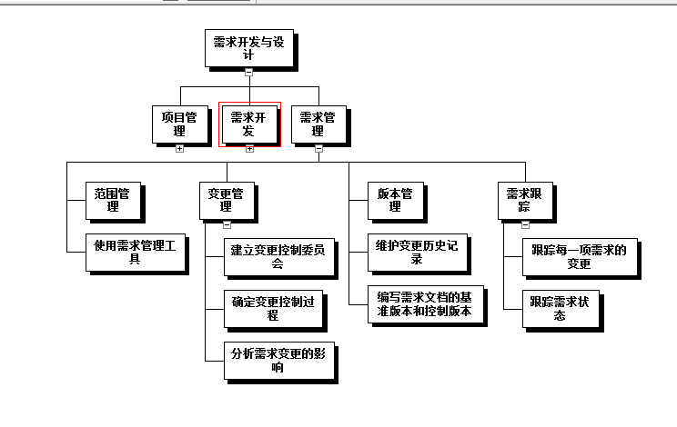
范围管理子计划-WBS

Slide 10
时间管理子计划
序号 | 日期 | 内容 | 周数 | 负责人
M0 | 16.9.28-16.10.16 | 《可行性研究报告》 | 3 | 林初煌
M1 | 16.10.17-16.10.30 | 《项目章程》《项目总体计划》 《需求工程计划-初步》《QA计划》 | 4-5 | 林初煌、谢蕾
M2 | 16.10.23-16.11.6 | 《需求工程计划》修改及评审 | 5-6 | 林初煌
M3 | 16.11.7-16.11.13 | 计划评审《需求工程计划》讲解 | 7 | 林初煌
M4 | 16.12.5-16.12.11 | 《需求规格说明书》修改及评审 | 11 | 林初煌
M5 | 16.12.12-17.1.1 | 《软件需求变更文档》 《软件需求变更文档》修改及评审、系统设计与实现计划 | 12-14 | 黄令成、陈宣帆
M6 | 17.1.1-17.1.8 | 《软件概要设计说明》 | 15 | 黄令成
M7 | 17.1.8-17.1.15 | 《测试计划》《安装部署计划》 《培训计划》《系统维护计划》 | 15 | 黄昕晰
M8 | 17.1.16 | 《项目总结报告》、《项目总结报告》答辩并评审、经验总结 | 16 | 林初煌
序号 | 日期 | 内容 | 周数 | 负责人
M0 | 16.9.28-16.10.16 | 《可行性研究报告》 | 3 | 林初煌
M1 | 16.10.17-16.10.30 | 《项目章程》《项目总体计划》 《需求工程计划-初步》《QA计划》 | 4-5 | 林初煌、谢蕾
M2 | 16.10.23-16.11.6 | 《需求工程计划》修改及评审 | 5-6 | 林初煌
M3 | 16.11.7-16.11.13 | 计划评审《需求工程计划》讲解 | 7 | 林初煌
M4 | 16.12.5-16.12.24 | 《需求规格说明书》修改及评审 | 14 | 林初煌
M5 | 16.12.24-17.1.3 | 《软件需求变更文档》 《软件需求变更文档》修改及评审、《系统设计与实现计划》 | 14-15 | 黄令成、陈宣帆
M6 | 截止至17.1.3 | 《测试计划》《安装部署计划》 《培训计划》《系统维护计划》 | 15 | 黄昕晰
M7 | 17.1.3-17.1.4 | 《项目总结报告》、《项目总结报告》答辩并评审、经验总结 | 15 | 林初煌
原定计划
实际情况
总体进度周数相比原计划减少一周。原进度预计在十二周进行软件需求规格说明书的审核与基线发布，现进度将该内容延迟了两周至第十四周。去除了《软件概要设计》，其后的内容都提前一周。

Slide 11
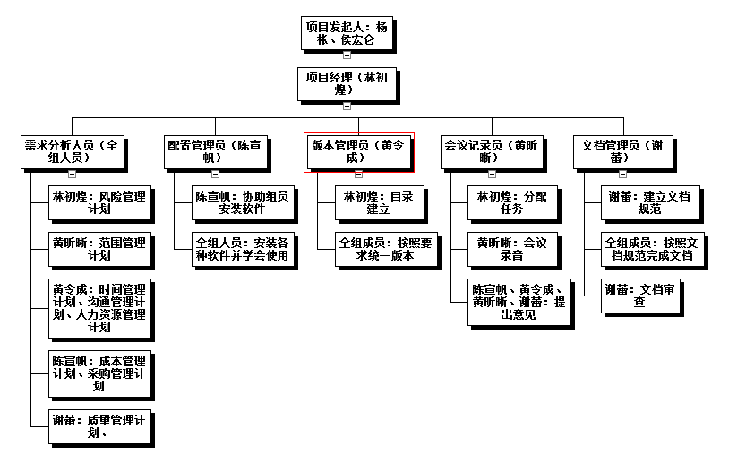
人力资源管理子计划-OBS

Slide 12
沟通管理子计划
姓名 | 角色 | 电话 | QQ | 微信名/号 | 邮箱 | 地址
林初煌 | 项目经理 | 17367073356 | 409263312 | Cris1990 | 31401334@stu.zucc.edu.cn | 精诚二506
黄昕晰 | 组员 | 13588306867 | 497129546 | huangxx126 | 497129546@qq.com | 精诚二506
黄令成 | 组员 | 18368889137 | 454358471 | fucker_p | 454358471@qq.com | 精诚二506
陈宣帆 | 组员 | 13588331384 | 354778010 | cxf | 31401328@stu.zucc.edu.cn | 精诚二505
谢蕾 | 组员 | 18268846150 | 964059653 | 964059653 | 31401358@stu.zucc.edu.cn | 尚雅228
姓名 | 角色 | 电话 | QQ | 微信名/号 | 邮箱 | 地址
杨枨 | 项目发起人、客户 | 13357102333 | 无 | Holley Yang | yangc@zucc.edu.cn | 理四506
侯宏仑 | 项目发起人、客户 | 13071858629 | 56689824 | 土豆烧牛肉 | houhl@zucc.edu.cn | 理四501—515

Slide 13
风险管理子计划
根据我们团队内人员交流分析以及对类似项目的风险参考，罗列出我们团队已经遇到和可能会遇到的风险，并将其划分出发生概率和影响程度，并制定相应的风险控制计划。

Slide 14
风险管理子计划
需求获取方面的风险
风险应对
风险类型 | 发生可能性 | 影响程度
需求开发所需的时间分配不合理引发的风险 | 显著 | 高
对已有的产品作为需求基线来源引发的风险 | 低 | 低
与用户代表交流时间冲突的风险 | 中等 | 显著
1.合理安排需求开发所需的时间，需求开发活动的工作量应占项目总工作量的10%-15%
2.强调市场调研，分析市场上类似的已有项目产品做对比分析
3.向客户/项目发起人询问以获得相应的质量特性需求，以及可能特别注意的方面。尽可能精确的在软件需求规格说明中，对这些非功能性需求及其验收标准编写文档。
4.确定主要客户，明确各类客户需求。
5.项目经理要严格规划好时间安排计划。

Slide 15
风险管理子计划
需求分析方面的风险
风险应对
1.评估每个需求的可行性，确定哪些需求的实现时间可能比预期长，尽早采取措施。
2.为满足某些需求而采取新技术时，要考虑到学习曲线的问题，只有通过一定的学习时间才能达到适当的熟练程度。要尽早确认那些高风险的需求，并留出足够的时间用户从错误中学习经验，实验以及制作原型。
风险类型 | 发生可能性 | 影响程度
不熟悉的技术、方法、语言、工具或者硬件引发的风险 | 高 | 高

Slide 16
风险管理子计划
编写需求规格说明方面的风险
风险应对
风险类型 | 发生可能性 | 影响程度
需求理解错误引发的风险 | 中等 | 高
尽管问题待确定但迫于时间压力而继续向前引发的风险 | 高 | 显著
具有二义性的术语引发的风险 | 低 | 显著
文档编写不符合规范要求的风险 | 高 | 中等
需求规格说明的不完整性和不正确性引发的风险 | 中等 | 显著
1.确认单个模块的负责人，模块任务严格由负责人负责。
2.每个文档完成后都需要二次审核，审核人要认真审核文档的完成情况，且审核人不允许为原先的负责人。
3.对理解有问题的术语，必须尽早与组内成员交流，并查找资料理解要求。

Slide 17
风险管理子计划
需求确认方面的风险
风险应对
风险类型 | 发生可能性 | 影响程度
未经确认的需求引发的风险 | 中等 | 高
审查熟练程度引发的风险 | 中等 | 中等
1.在构造设计开始之前，确认需求的正确性和质量，应该为质量保证活动预留出一定的时间并提供资源。
2.审核要求严格按照质量保障计划要求的审核，遇到审核问题尽早进行组内交流。

Slide 18
风险管理子计划
需求变更方面的风险
风险应对
风险类型 | 发生可能性 | 影响程度
变更需求引发的风险 | 中等 | 高
需求变更过程文档更新出错引发的风险 | 高 | 高
扩大目标范围引发的风险 | 低 | 中等
1.应该推迟实现那些很可能还要发生变更的需求，待确定之后再实现，并在设计时要考虑到应该使系统易于修改。
2.需求变更过程要包括对提议的变更进行影响分析，组员交流统一之后再进行文档的修改。

Slide 19
风险管理子计划
团队内部人员的风险
风险应对
风险类型 | 发生可能性 | 影响程度
成员不服从内部约定的风险 | 中等 | 显著
成员人身遇到突发事件的风险 | 中等 | 中等
成员无法按时完成任务的风险 | 显著 | 高
成员具备的知识技能与所负责内容不匹配的风险 | 中等 | 显著
成员对项目流程不了解的风险 | 显著 | 高
内部交流不足引发的风险 | 中等 | 高
1.内部严格定时交流
2.抽取项目后1/3时间作为缓冲时间，在项目时间达到2/3时进行交流检察
3.规范有突发事件，立即团队内申报，并重新进行任务分配
4.若无法按时完成要求任务，降低原先负责人的绩效（视负责人之后的改进情况），并抽取较空闲人员协助完成任务。

Slide 20
软件需求规格说明
03

Slide 21
文档约定
排版约定
格式 | 字体 | 字号 | 加粗 | 斜体 | 下划线
一级标题 | 宋体（中文标题） | 二号 | 是 | 否 | 否
二级标题 | 宋体（中文标题） | 三号 | 是 | 否 | 否
三级标题 | 宋体（中文标题） | 三号 | 是 | 否 | 否
正文 | 宋体（中文正文） | 五号 | 否 | 否 | 否
图标题注
类别 | 标签 | 位置 | 题注中不包含标签
表格 | 表 | 所选项目上方（居中） | 否
图片 | 图 | 所选项目下方（居中） | 否

Slide 22
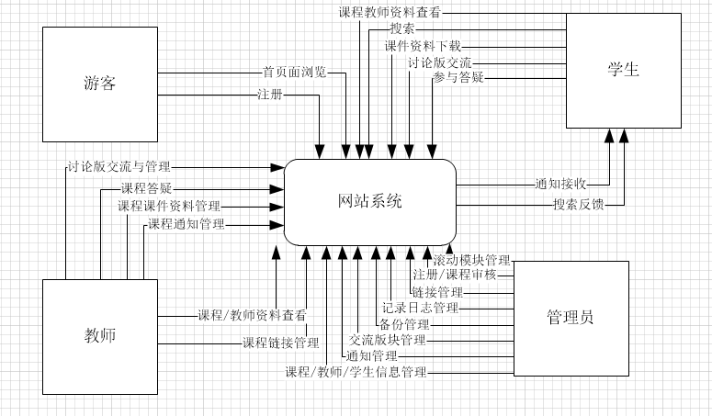
上下文图
功能描述：
游客能进行首页面的浏览以及注册成为学生/教师
学生可以查看教师与课程的资料，在讨论版块交流，搜索网站信息，以及下载课程资料，参与答疑等
教师可以查看并修改自己与课程的资料，也能参与并管理讨论版块，课程资料的上传下载，课程答疑的预约与开设，课程通知管理以及课程链接管理
管理员可以对已有的学生/教师/课程进行管理，以及网站通知管理、交流版块管理、备份管理、记录日志管理、链接管理以及注册审核管理

Slide 23
用户类及特征
用户类 | 说明
项目下达者（客户） | 项目下达者主要是向网站开发人员提供需求以及相关建议。
教师 | 网站需要有教师介绍，教师可以管理自己的课程内容，能执行管理课程信息、发布通知、课程论坛管理、修改课程链接、开设答疑等。也能查看其它课程教师信息，进入总网站论坛等。
学生 | 学生用户使用该网站，可以查看自己关注的课程内容，下载相关课件，能及时看到教师的相关通知，参与课程讨论以及总论坛讨论。
管理员 | 网站会根据相关情况设置管理员，并能对新的管理员进行任命。管理员管理网站所有的资源备份，他们需要更新老师的友情链接，查看各板块的留言信息，对课程教师学生信息进行管理、对新用户注册和课程进行相关审核等。
游客 | 游客能浏览网站的首页内容，可以对该网站功能有个大致的了解。

Slide 24
优先级说明
各用户优先级权重
用户类 | 权重
客户 | 1.5
教师 | 1.2
学生 | 1
管理员 | 1.1
游客 | 0.2

Slide 25
用例说明
用例说明主要分四类用户：教师、学生、管理员、游客
教师用例合计61个
学生用例合计46个
管理员用例合计72个
游客用例合计3个

Slide 26
教师用例
登录 注销 修改密码 找回(重置)密码 上传课程资料 下载我的课程资料 下载其他教师的课程资料
删除课程资料 添加课程链接 删除课程链接 修改课程链接 发布课程通知 查看历史通知 查看通知详细情况
删除课程通知 查看我的课程信息 修改我的课程信息 查看其他课程信息 添加课程关注 取消课程关注
查看教师信息 查看网站链接信息 查看课程链接信息 查看课程内论坛交流帖 课程内论坛交流帖排序
课程内论坛交流帖置顶 课程内论坛交流帖取消置顶 查看交流论坛交流帖 交流论坛交流帖排序
查看网站通知 新增交流论坛交流贴 新增交流贴时添加附件 新增课程论坛交流帖 课程论坛交流帖发帖时置顶

Slide 27
教师用例
删除交流论坛交流帖 删除课程论坛交流帖 评论他人交流帖 发帖、评论、回复时发送表情和图片
课程信息搜索 教师信息搜索 论坛信息搜索 课程内信息搜索 创建课程答疑预约 答疑未开始前修改答疑时间
答疑未开始前删除答疑时间 开启课程答疑 答疑课堂教师发言 教师发言时发送表情和图片
答疑过程中修改答疑结束时间 关闭课程答疑 查看历史答疑记录 下载答疑记录 查看个人信息 修改个人信息
修改头像 申请新课程 查看我的关注课程 修改教师资料介绍 查看我的动态(查看回复我的信息) 信息回复
删除我的评论

Slide 28
学生用例
注销 修改密码 找回(重置)密码 下载课程资料 查看课程信息 查看我的关注课程信息
取消关注 查看其他课程信息 添加关注 查看教师信息 查看历史课程通知
查看通知详细情况 查看网站链接信息 查看课程链接信息 查看课程内论坛交流帖
课程内论坛交流帖排序 查看交流论坛交流帖 交流论坛交流帖排序 查看网站通知
新增交流论坛交流贴 添加附件 新增课程论坛交流帖 删除交流论坛交流帖
删除课程论坛交流帖 评论他人交流帖 发帖、评论、回复时发送表情和图片 课程信息搜索
教师信息搜索 论坛信息搜索 课程内信息搜索 参加课程答疑 学生发言
学生发言时发送表情和图片 离开课程答疑 查看历史答疑记录 下载答疑记录 查看个人信息
修改个人信息 修改头像 查看我关注的课程 从个人中心查看课程通知消息 查看动态消息
信息回复 删除我的评论 删除别人的评论

Slide 29
管理员用例
登录 注销 修改密码 新增教师信息 删除教师信息 教师密码修改 修改教师信息
教师任命为管理员 教师管理员被取消任命 教师信息按特殊身份排序 新增学生信息
删除学生信息 学生密码修改 修改学生信息 学生任命为管理员 学生管理员被取消任命
学生信息按特殊身份排序 按账号搜索用户信息 按姓名搜索用户信息 按特殊身份搜索用户信息
按教工号搜索教师 按学号搜索学生 新增课程 删除课程 修改课程信息 上传课程资料
下载课程资料 删除课程资料 教师注册审核 学生注册审核 课程新增审核 课程删除审核
删除交流论坛交流帖 置顶交流论坛交流帖 取消置顶交流论坛交流帖 删除课程论坛交流帖

Slide 30
管理员用例
置顶课程论坛交流帖 取消置顶课程论坛交流帖 移动链接 新增链接 删除链接 修改链接
记录日志查看 记录日志下载 记录日志删除 记录日志在所有时间下搜索
记录日志在预设时间下搜索 查看今日记录日志 发布新通知 通知删除 通知在全部时间下搜索
通知在预设时间下搜索 查看通知详情 修改滚动模块 信息备份 查看备份详细信息
查看课程信息 查看教师信息 查看课程通知 查看通知详细信息 查看网站通知 查看网站链接信息
查看课程链接信息 查看课程内论坛交流帖 课程内论坛交流帖排序 查看交流论坛交流帖
交流论坛交流帖排序 查看历史答疑记录 课程信息搜索 教师信息搜索 论坛信息搜索
课程内信息搜索

Slide 31
用户界面
按用户划分出普通的登录界面、学生界面、教师界面以及管理员界面
本界面内容全采用软件Axure RP 7.0 配合资料进行设计
界面中的颜色排版（字体、按钮标签）目前以灰白相间为主，界面中的特殊空间、小图案样式均由Axure提供
界面设有功能快捷栏、搜索、相关网址链接、网站联系方式以及版权声明
界面的详细信息请参考 PRD-2016-G07-界面原型设计

Slide 32
接口
服务器硬件接口
项目 | 信息
CPU | 8核
硬盘 | 4T硬盘
内容 | 16G内存
通信接口
项目 | 接口信息
网络环境 | 浙江大学城市学院校园网（L2TP）

Slide 33
非功能性需求-性能需求
客户需求：
下载的速度能够得到保证：要求同时可容纳10人下载，并且人均速度能达到基本的校网速度。
提供对外服务的能力,保证至少200名同学上课辅助服务的要求。包括数据存储能力，网络服务吞吐能力,数据安全特性等。
系统能达到至少每周7*12小时的运转。

Slide 34
非功能性需求-防护性需求
客户需求：
服务器有防火墙保护，定期有人员进行服务器检测。服务器机房有设置防火设备。
数据库内容（学生教师信息、论坛信息等）、课程课件资料等需要进行备份。

Slide 35
非功能性需求-安全性需求
客户需求：
保证网站新用户要进行实名认证
网站内容要进行备份，并能做到数据恢复
其他需求：
注册、登录、修改个人信息的输入信息要进行准确验证
注册之后要由管理员进行检测
仅有管理员可以查看用户的详细个人信息
数据库内容、课程课件、学生教师信息、论坛信息等资料需要由管理员进行备份

Slide 36
软件质量属性
可维护性：
程序维护人员可通过界面原型设计软件Axure RP对现有版本的界面原
型进行维护更新。
可重用性：
保留备份网站开发与更新的各版本界面以及设计说明，可用于之后其
他项目的开发。
可测试性：
允许在网站上进行实际运行操作进行测试，并设计了测试用例进行相
应测试。详细测试情况也可参照已有的《PRD-2016-G07-测试用例》。

Slide 37
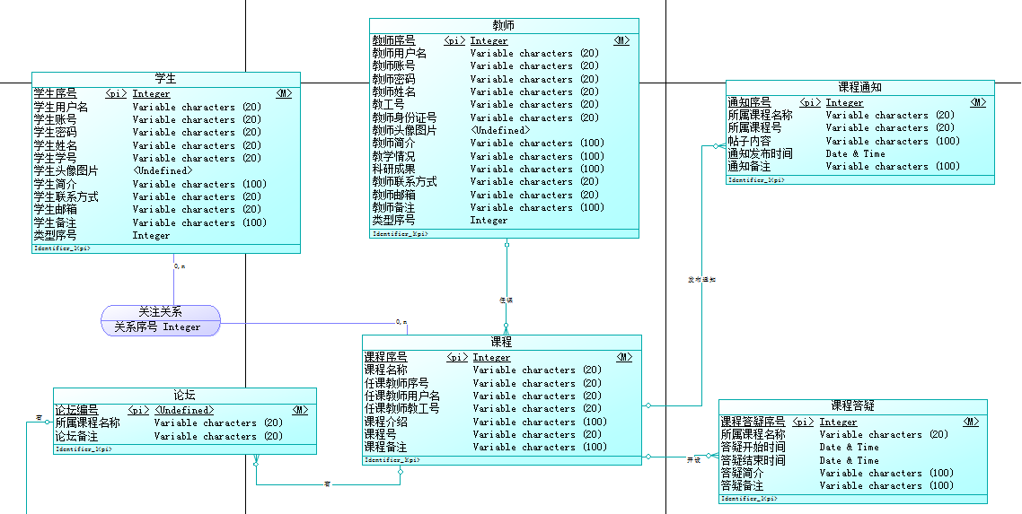
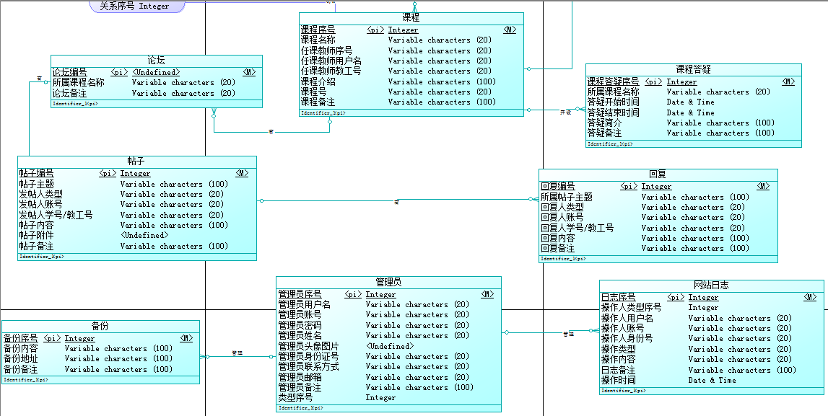
E-R图

Slide 38
需求变更分析
04

Slide 39
变更内容
客户要求发表论坛时在原本只能添加一个附件的基础上变成可添加三个附件。

Slide 40
CCB任命
委员会组长：王家南
委员会成员：王家南、杨余华、秦文明
且最终该变更内容的申请审核结果为：通过，执行需求变更

Slide 41
变更影响内容
工作量 | 工时/工时
重新获取需求 | 0.5
重新获取QFD | 0.5
修改用例 | 0.5
修改测试用例 | 0.5
修改界面 | 0.5
维护需求变更控制文档 | 0.5
总计 | 3

Slide 42
项目总结报告
05

Slide 43
主要的完成内容
《PRD-2016-G07-可行性分析》
《PRD-2016-G07-项目章程》
《PRD-2016-G07-项目总体计划》
《PRD-2016-G07-需求工程项目计划》
《PRD-2016-G07-QA计划》
《PRD-2016-G07-前景与范围》
《PRD-2016-G07-用户群分类》
《PRD-2016-G07-用户代表确立》
网站初步界面原型设计
《PRD-2016-G07-软件需求规格说明书》
《PRD-2016-G07-用户手册》
《PRD-2016-G07-测试用例》
《PRD-2016-G07-需求变更委员会任命章程》
《PRD-2016-G07-需求变更请求报告》
《PRD-2016-G07-变更影响分析报告》
《PRD-2016-G07-系统设计与实现计划》
《PRD-2016-G07-安装与部署计划》
《PRD-2016-G07-测试计划》
《PRD-2016-G07-培训计划》
《PRD-2016-G07-系统维护计划》

Slide 44
进度计划偏差
序号 | 日期 | 内容 | 周数 | 负责人
M0 | 16.9.28-16.10.16 | 《可行性研究报告》 | 3 | 林初煌
M1 | 16.10.17-16.10.30 | 《项目章程》《项目总体计划》 《需求工程计划-初步》《QA计划》 | 4-5 | 林初煌、谢蕾
M2 | 16.10.23-16.11.6 | 《需求工程计划》修改及评审 | 5-6 | 林初煌
M3 | 16.11.7-16.11.13 | 计划评审《需求工程计划》讲解 | 7 | 林初煌
M4 | 16.12.5-16.12.11 | 《需求规格说明书》修改及评审 | 11 | 林初煌
M5 | 16.12.12-17.1.1 | 《软件需求变更文档》 《软件需求变更文档》修改及评审、系统设计与实现计划 | 12-14 | 黄令成、陈宣帆
M6 | 17.1.1-17.1.8 | 《软件概要设计说明》 | 15 | 黄令成
M7 | 17.1.8-17.1.15 | 《测试计划》《安装部署计划》 《培训计划》《系统维护计划》 | 15 | 黄昕晰
M8 | 17.1.16 | 《项目总结报告》、《项目总结报告》答辩并评审、经验总结 | 16 | 林初煌
序号 | 日期 | 内容 | 周数 | 负责人
M0 | 16.9.28-16.10.16 | 《可行性研究报告》 | 3 | 林初煌
M1 | 16.10.17-16.10.30 | 《项目章程》《项目总体计划》 《需求工程计划-初步》《QA计划》 | 4-5 | 林初煌、谢蕾
M2 | 16.10.23-16.11.6 | 《需求工程计划》修改及评审 | 5-6 | 林初煌
M3 | 16.11.7-16.11.13 | 计划评审《需求工程计划》讲解 | 7 | 林初煌
M4 | 16.12.5-16.12.11 | 《需求规格说明书》修改及评审 | 11 | 林初煌
M5 | 16.12.12-17.1.3 | 《软件需求变更文档》 《软件需求变更文档》修改及评审、《系统设计与实现计划》 | 12-15 | 黄令成、陈宣帆
M6 | 截止至17.1.3 | 《测试计划》《安装部署计划》 《培训计划》《系统维护计划》 | 15 | 黄昕晰
M7 | 17.1.3-17.1.4 | 《项目总结报告》、《项目总结报告》答辩并评审、经验总结 | 15 | 林初煌
原定计划
实际情况
总体进度周数相比原计划减少一周。原进度预计在十二周进行软件需求规格说明书的审核与基线发布，现进度将该内容延迟了两周至第十四周。去除了《软件概要设计》，其后的内容都提前一周。

Slide 45
经费预算偏差
 | 价格
服务器域名采购 | 800元
需求部分支出 | 800元
风险资金 | 500元
软件费用 | 300元
总价 | 2400元
实际成本支出：0元
主要花费为人员成本，除去团队建设交流花去的经费，再无其他费用
这方面与原先的预计相同，或说更少。
原定预算

Slide 46
效率评价
总体工作量挺多的，但并不是按预计的每日两小时工作量，多是工作时间都花费在周末，对浮动时间的把握不足。所以常会出现无法在预期时间内完成给定任务的情况，或是超时到第二天或是第三天才完成内容的情况。
组内存在工作时间不合理分配的情况，会出现一边忙一边闲的情况。
成员常无法专注于一个任务，常会分心。
所以综合效率，并不高，只能算一般。

Slide 47
产品质量评价
在从用户那获取需求后，我们按照需求制作了相对应的界面原型，以及用例设计，测试用例设计，并对较复杂的模块进行了时序图的设计。但其中存在两个需求并没能完成。但总体目标达成。
在文档的攒写方面，一开始写的内容相当糟糕，返工修改了很多次，但随着进度，文档质量有所提高，但任需多次改进。总体质量一般。

Slide 48
技术方法评价
在这次项目开发过程中用到了很多新的方法和工具。
包括Microsoft Visio、Axure RP、Microsoft Project、IBM Rational Rose、IBM Rational requiresitePro、WBScharPro、PowerDesigner、版本管理工具SVN等。
对这些新的工具进行多次使用之后，我们目前已基本能掌握使用方法，并能将他们运用到项目的开发过程中，并对项目开发有不错的帮助作用。

Slide 49
出错原因与分析
1.部分任务没能在给定时间内完成。
项目组成员拖沓，无法专注于项目开发。说明团队的管理不够严格，管理方式还需改进。
2.部分文档在攒写时无从下手，没有给定标准模板，不会写。
没有收集整理好所需的模板内容，课程中记录的内容不够详细。
3.存在任务分配不均匀的情况
部分组员有拖沓习惯，项目经理自负，对组员不信任，因而分配不均匀。项目经理不称职，团队关系不够稳固。
4.团队曾出现过内部矛盾争吵
组员私下评论对方，以及未尽到自己的指责，造成内部矛盾。之后成员内部交流，各自分析原因，已解决问题。

Slide 50
开发团队评价
成员 | 沟通(25) | 质量完成情况(25) | 工作态度(25) | 工作量(25) | 总分(100)
林初煌 | 21 | 22 | 20 | 22 | 85
黄昕晰 | 22 | 20 | 22 | 20 | 84
黄令成 | 19 | 17 | 20 | 18 | 70
陈宣帆 | 23 | 21 | 23 | 22 | 89
谢蕾 | 20 | 20 | 22 | 20 | 82

Slide 51
开发团队评价
黄令成：
团队内贡献度偏低。偶尔会主动提议。质量完成情况一般，常需多次修改。态度一般般，也有拖延症，有出现过任务没有完成而延期的情况。总体工作量偏少，数据字典的主要负责人。
林初煌：
项目经理，有拖延症，沟通方面不主动，多是组员发起要求，但一谈起来状态会好很多。质量完成情况相对不错，认真写过很多文档内容。前期工作态度一般，后期工作态度还不错，会认真对待，但拖延的情况仍有发生。前期工作量一般，后期收尾工作量大，界面原型的主要负责人，项目汇总的负责人。
陈宣帆：
项目经理的另外一个主要沟通对象，性格开朗，在组内积极交流，常发起提议。质量完成情况还不错。工作态度认真，一般都能提前完成任务，但那样熬夜做可不好。工作量挺多的，是甘特图和需求用例的主要负责人。
黄昕晰：
项目经理的主要沟通对象之一，常协助沟通交流，提出意见。态度认真，基本能在给定的时间范围内完成任务。工作量中偏上，会议记录的主要负责人，界面原型的前期负责人，需求变更软件的主要使用者，用户手册的负责人。
谢蕾：
项目组内唯一的女生，沟通相对其他人不方便些，但也常在团队内发表意见，有问题也会常提。质量完成情况一般。工作量中偏上，是测试用例、复杂模块流程设计的主要负责人。

Slide 52
经验与教训 收货与感想
详细的经验与教训，收获与感想内容，请参照《PRD-2016-G07-项目总结报告》

Slide 53
Reference
06

Slide 54
参考资料（reference）
PRD-2016-G07-前景与范围
PRD-2016-G07-需求工程项目计划
PRD-2016-G07-软件需求规格说明书
PRD-2016-G07-需求变更影响报告
PRD-2016-G07-项目总结报告
PRD-2016-G07-需求工程项目计划ppt
PRD-2016-G07-软件需求规格说明书ppt
PRD-2016-G07-需求变更影响报告ppt
PRD-2016-G07-项目总结报告ppt

Slide 55
THANKS

